Slide 1

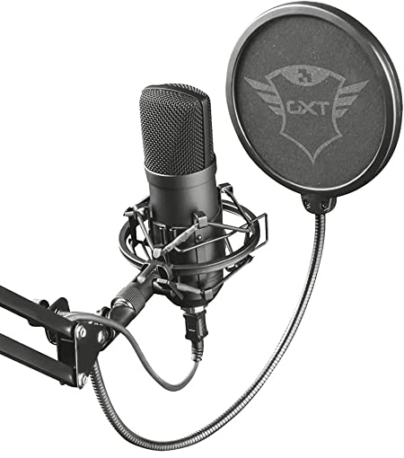
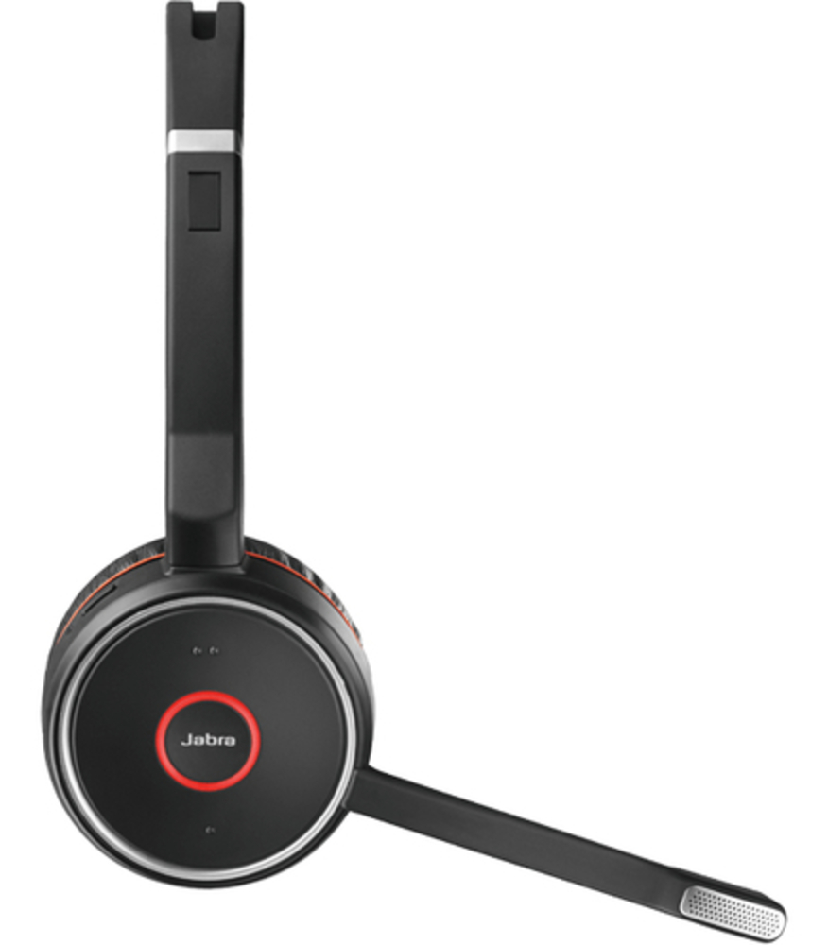


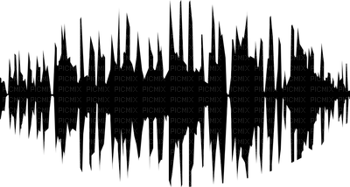
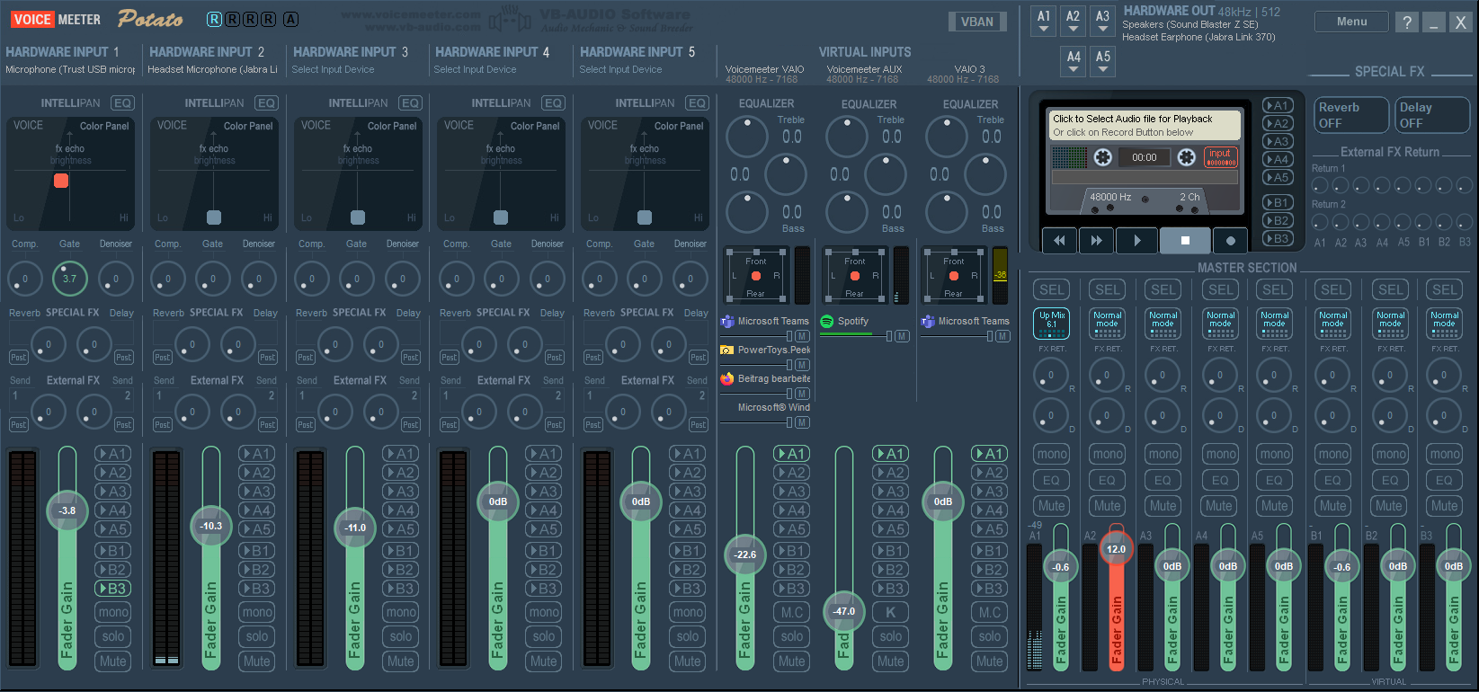

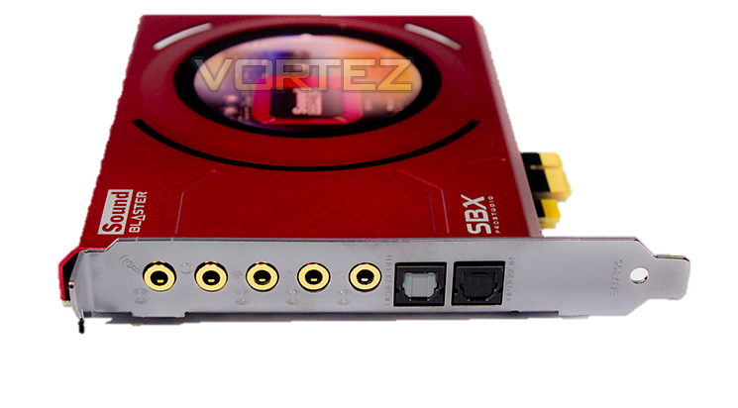

Slide 2
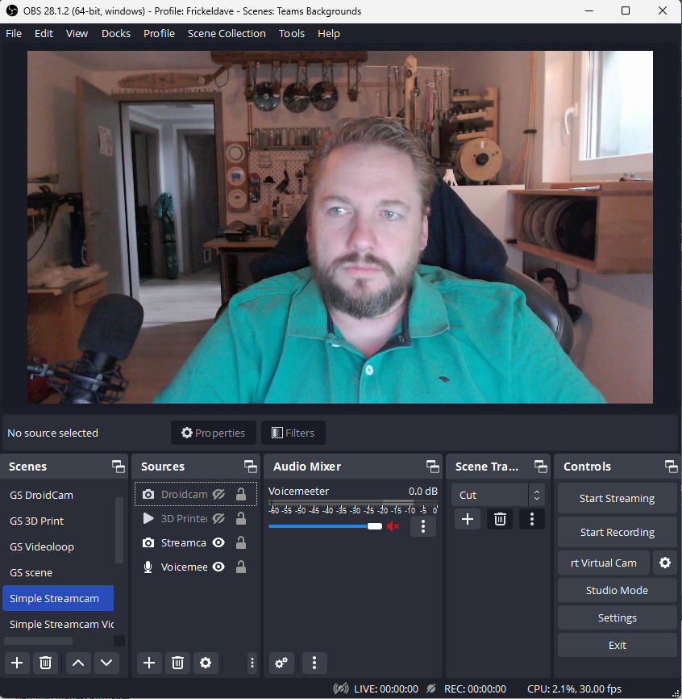
Aktuelles Videobild
Die verschiedenen Szenen
Steuerung
Optionen zur Umschaltung zwischen Szenen
Video/Audio/Bild… Quellen
Soundeinstellungen

Slide 3
Füllicht
Webcam
Führungslicht
Monitor
Monitor
Schreibtisch
Mikrofon
Lampe
Lampe
Person
Backlight
Greenscreen

